Slide 1


Soutenance de projet
1
Leasen
Artru Thomas, Aubois Alexandre, Billaud William, Bouteille Marion, Meziane Yanis
Notes:
1

Slide 2
Sommaire
2
Présentation
Spécification
Organisation
Bilan

Slide 3
Présentation
3
Contexte :
Dans le cadre de notre formation en développement web nous avons du créer un site web utilisant :
  Une base de données
  Un affichage dynamique
  PHP

Slide 4

Spécification
4
Objectifs :
Créer un site permettant aux étudiants de l’ISEN:
  De s’échanger des objets du quotidien
  De louer des objets plus spécifique

Slide 5
Spécification
5
Exigences et répartition des tâches :

Slide 6
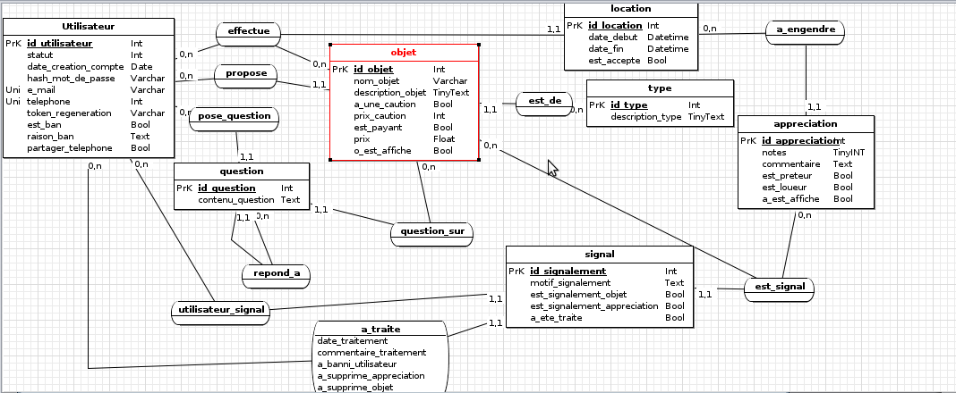
Spécification
6
Architecture :

Slide 7
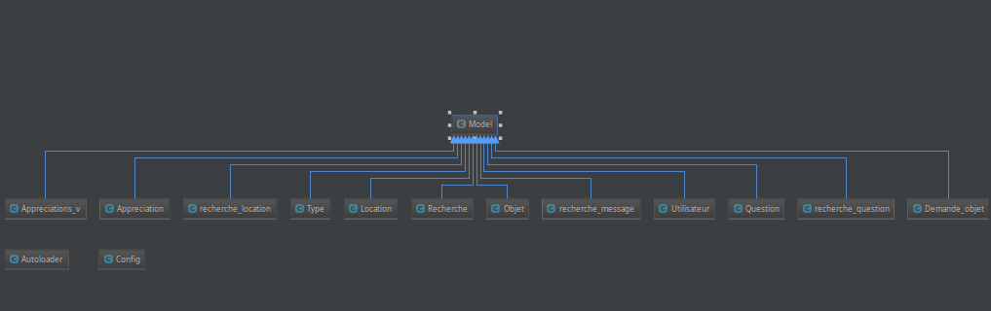
Spécification
7
Architecture :

Slide 8
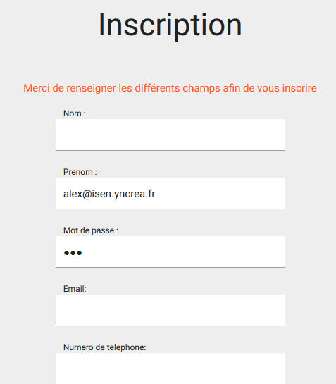
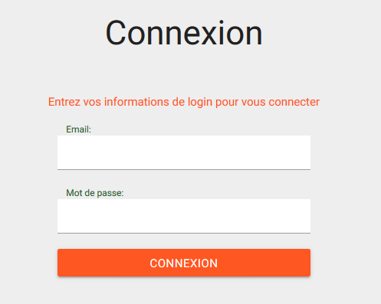
Spécification
8
Architecture :

Slide 9
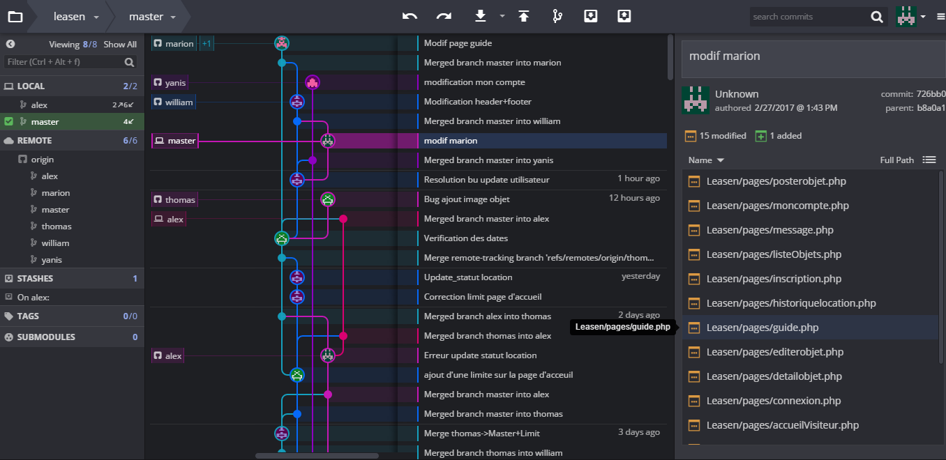
Organisation
9
Méthode de travail : GIT

Slide 10

Organisation
10
Problèmes identifiés :
  Envoi de mail
  Droit sur les dossiers
  POSTGRE SQL
  Les images

Slide 11
Bilan
11
Techniques :
Ce projet nous a permis de travailler avec :
  AJAX
  PHP
  POSTGRE SQL
  GIT HUB
  MATERIALIZE
  HTML / CSS / JAVASCRIPT
  Mail

Slide 12

Bilan
12
Avancement :
  80%
  A terminer :
    Finaliser le graphique du site
    Images
    Mail

Slide 13

Merci de votre attention
13

